Slide 1

Prérequis
Créer une carte de pays
Ajouter les étiquettes de données
Programme de cours
CARTE CHOROPLETHE
PAYS

Slide 2

CARTE CHOROPLETHE
Prérequis...
Il est important de respecter une certaine présentation afin de faire apparaitre les données sur une carte.
Il faut mettre de préférence les données géographiques et les données à afficher sur des colonnes côte-à-côte.
Il est également important de respecter l’orthographe pour les noms de pays, de régions et de villes.
Les données sous forme de liste doivent être transformées en tableau structuré.

Slide 3
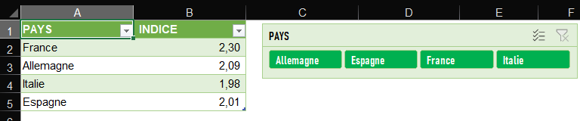
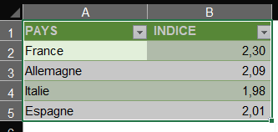
CARTE CHOROPLETHE
Créer une carte de pays…
Le tableau structuré doit se présenter de la façon suivante
Sélectionner le tableau structuré en intégrant les titres de colonne

Slide 4
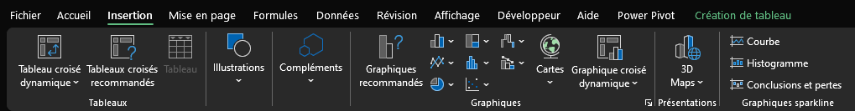
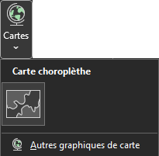
CARTE CHOROPLETHE
Sélectionner l’onglet Insertion puis cliquer sur Cartes
Cliquer sur Carte choroplèthe

Slide 5
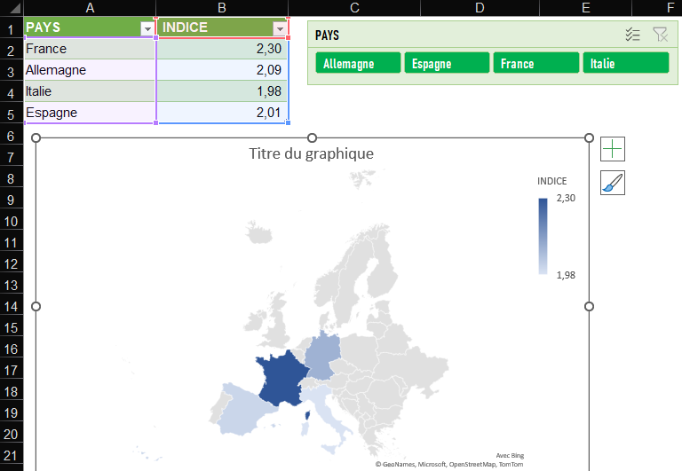
CARTE CHOROPLETHE
La carte apparaît

Slide 6
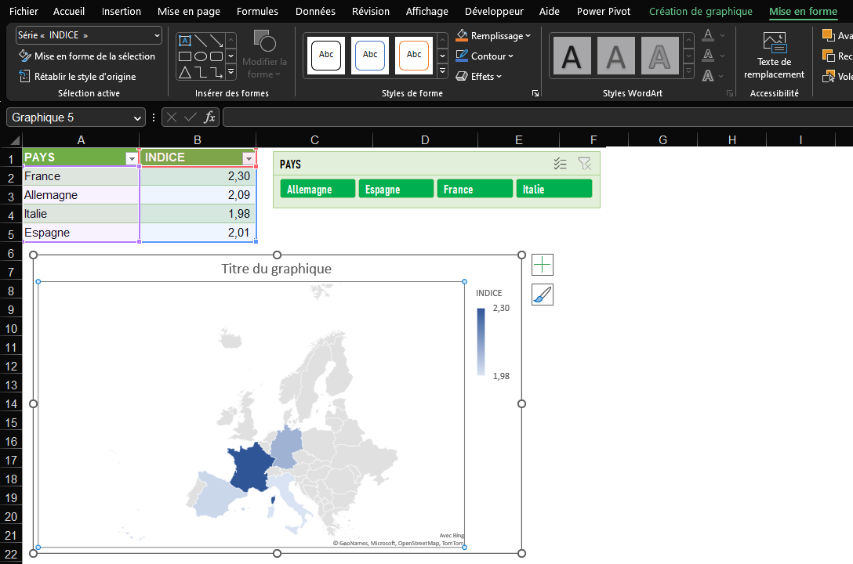
CARTE CHOROPLETHE
Cliquer une seule fois dans la carte et vérifier que la série INDICE apparaît dans l’onglet Mise en forme

Slide 7
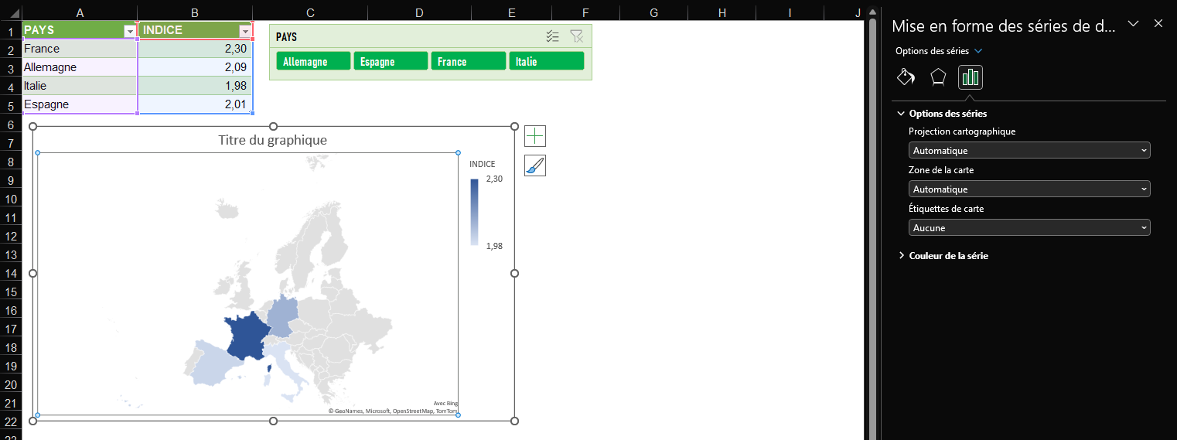
CARTE CHOROPLETHE
Cliquer sur Mise en forme de la sélection. Le volet latéral doit apparaître sur le côté droit

Slide 8
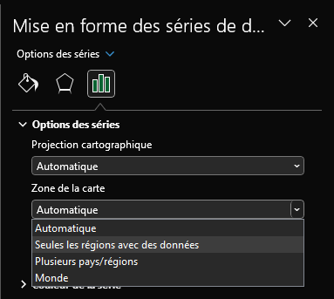
CARTE CHOROPLETHE
Dérouler la liste Zone de la carte et cliquer sur Seules les régions avec des données

Slide 9
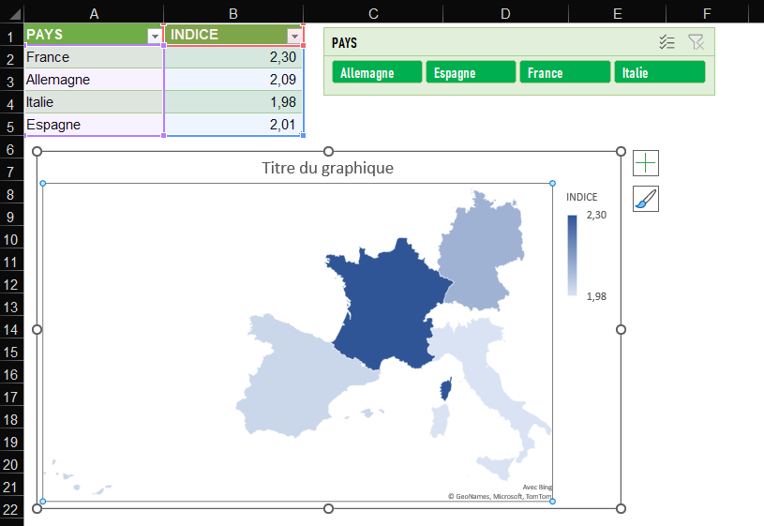
CARTE CHOROPLETHE
Résultat

Slide 10
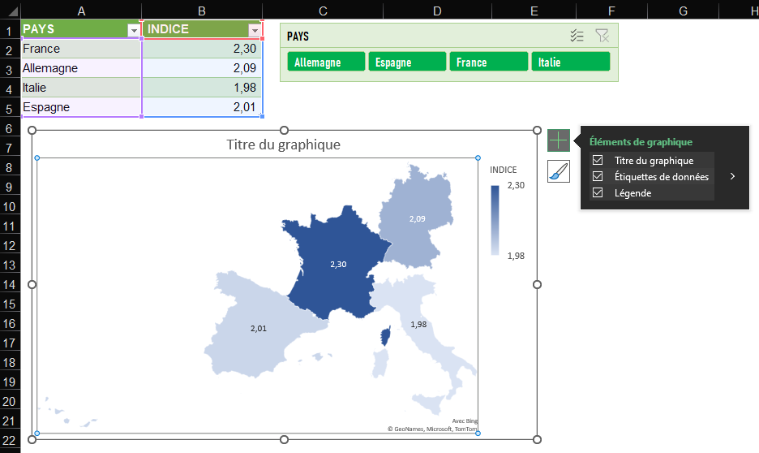
CARTE CHOROPLETHE
Ajouter les étiquettes de données…
Cliquer sur l’icône Éléments de graphique puis cocher Étiquettes de données

